Slide 1
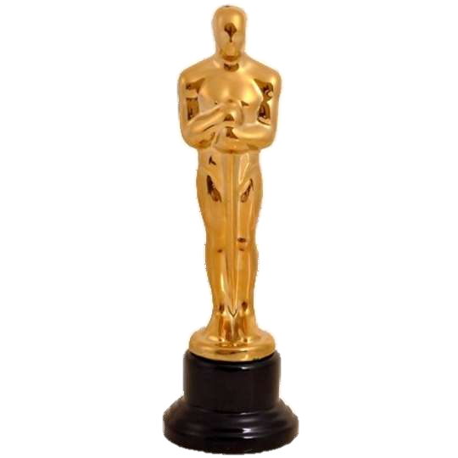
ШКІЛЬНИЙ ОСКАР
ЦЕРЕМОНІЯ ВРУЧЕННЯ АТЕСТАТІВ 2018

Slide 2
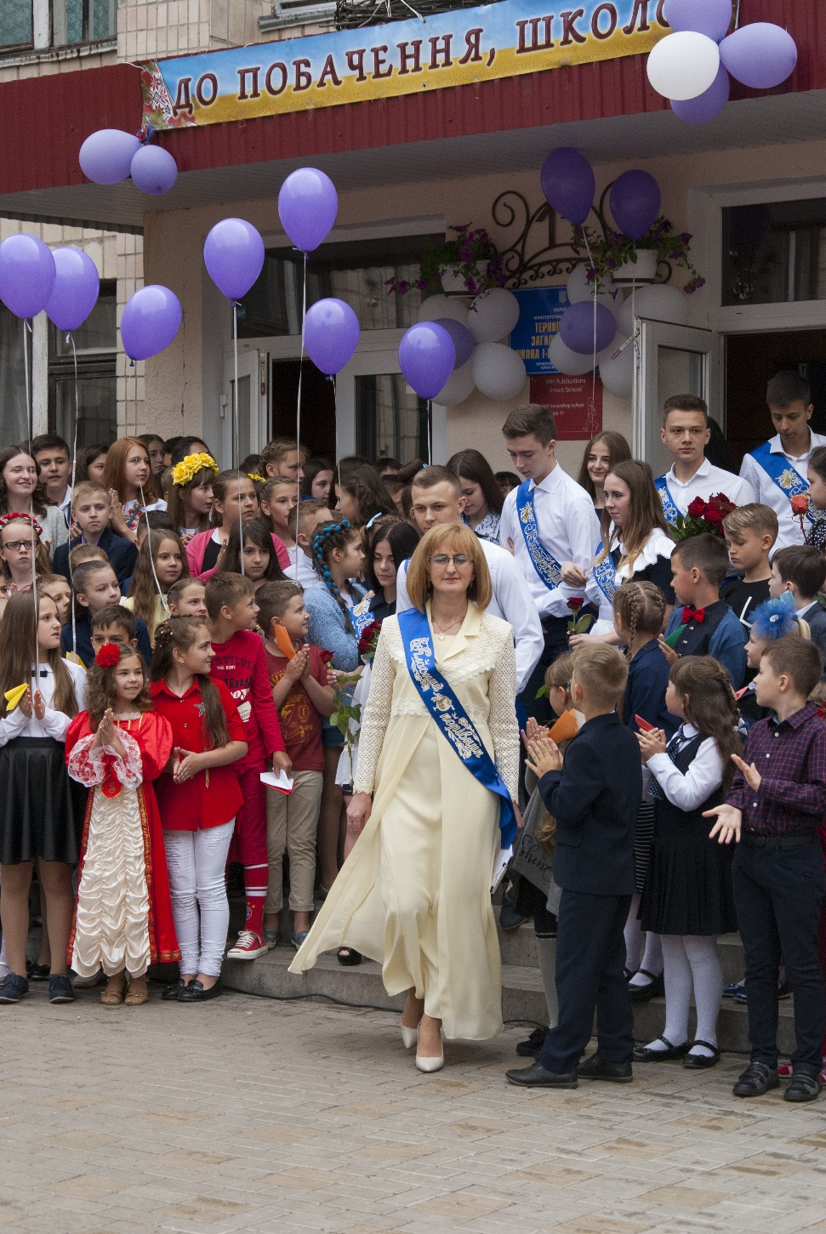

Slide 3
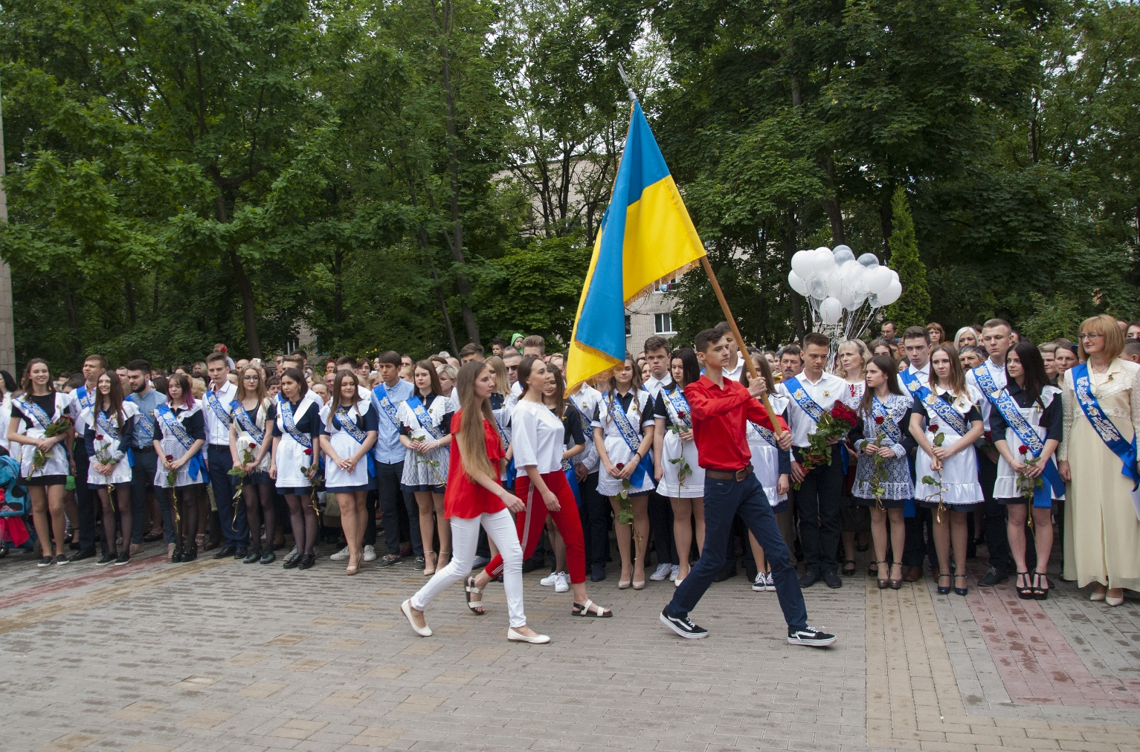
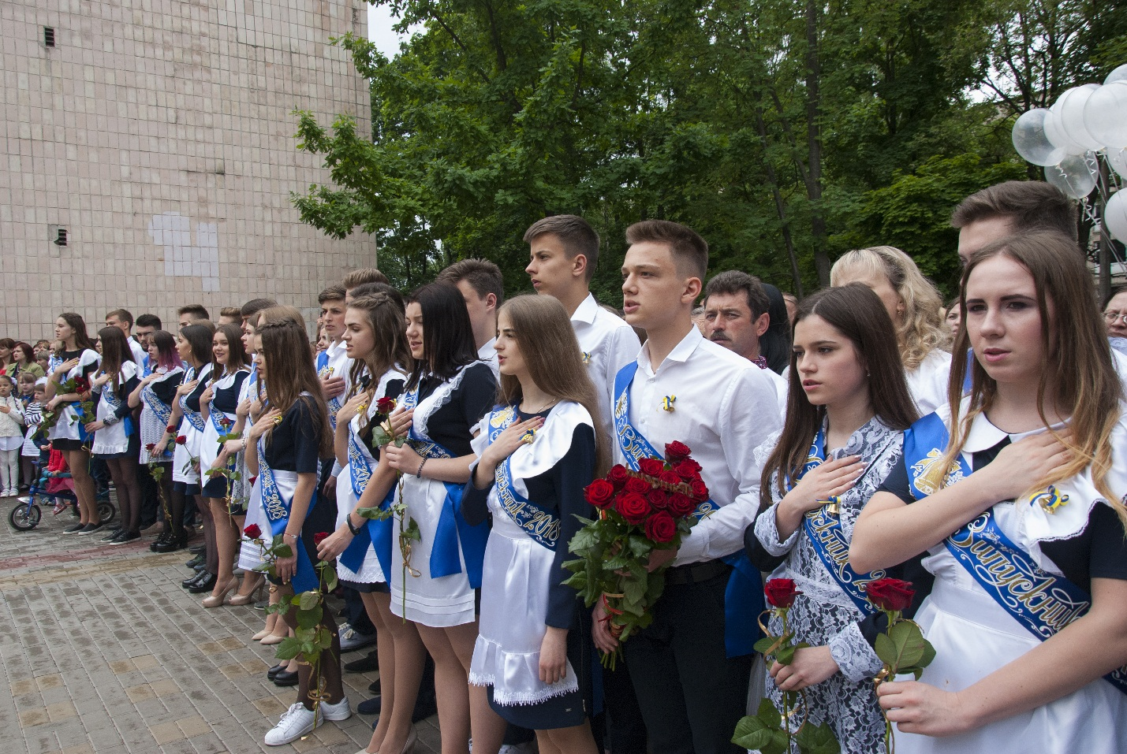

Slide 4
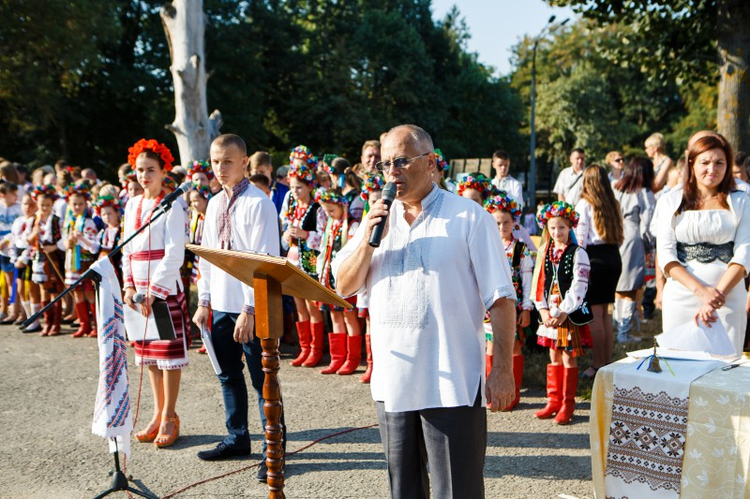

Slide 5
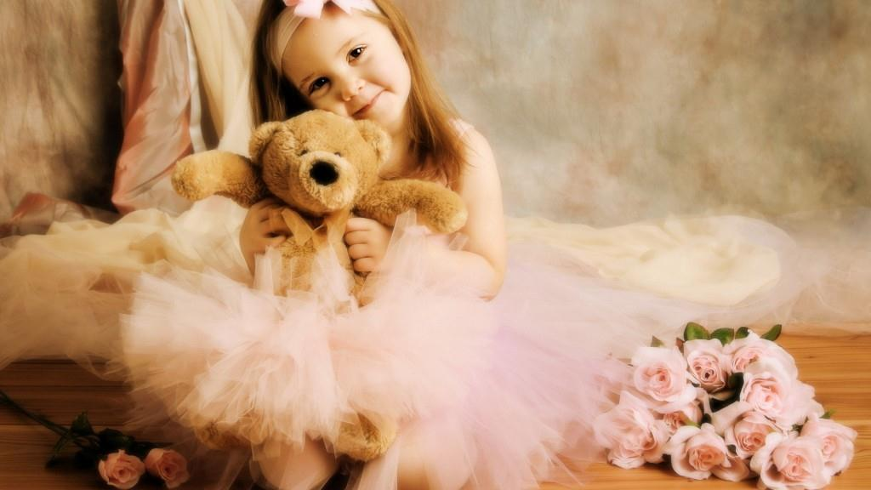

Slide 6
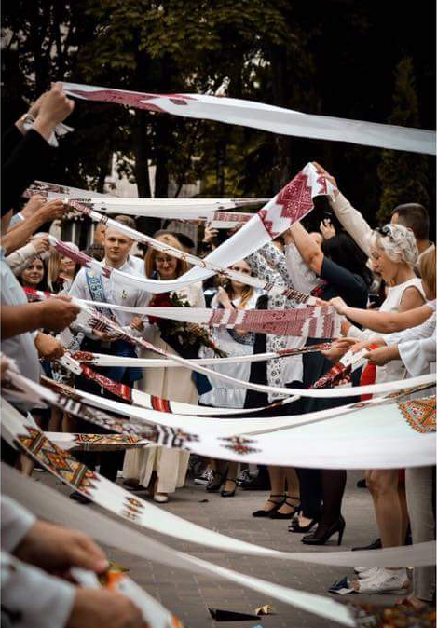

Slide 7
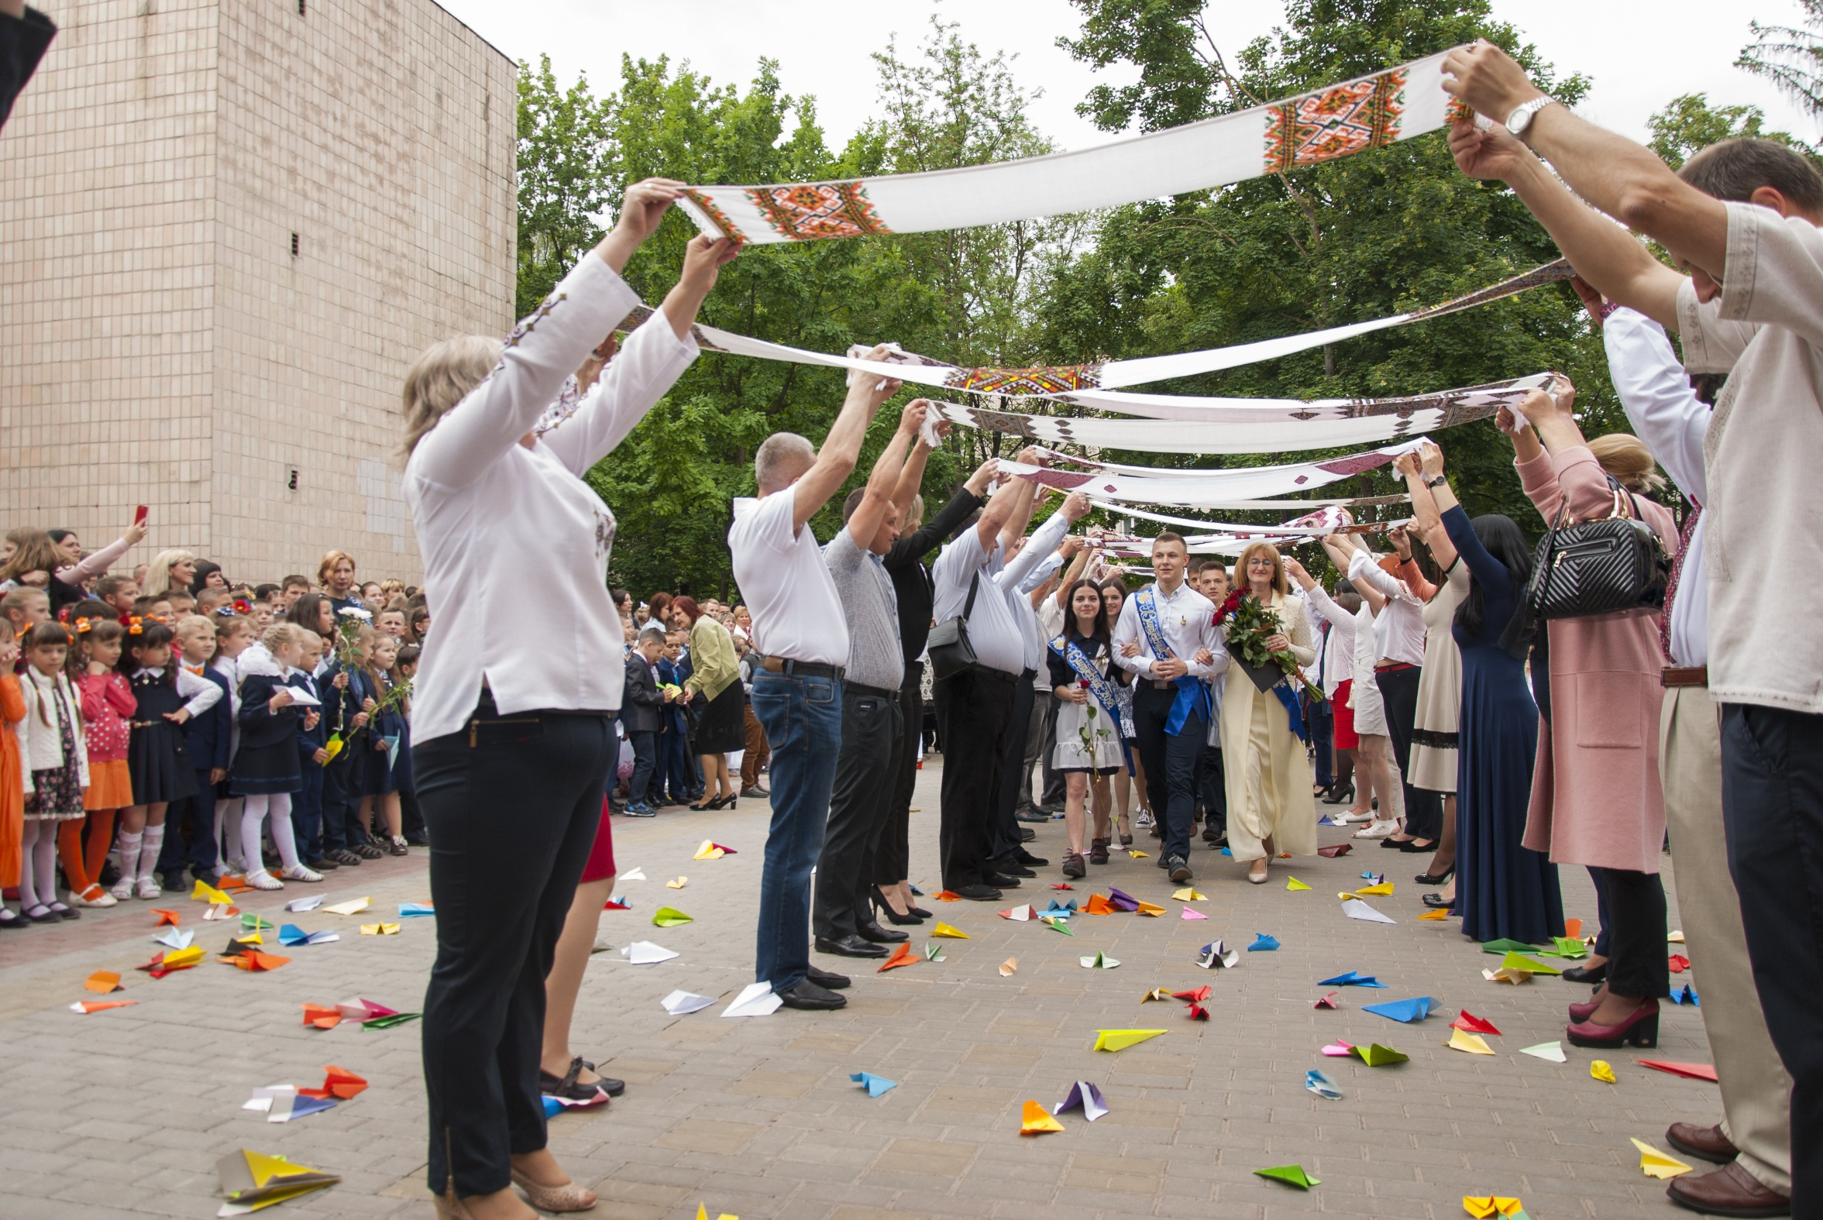

Slide 8
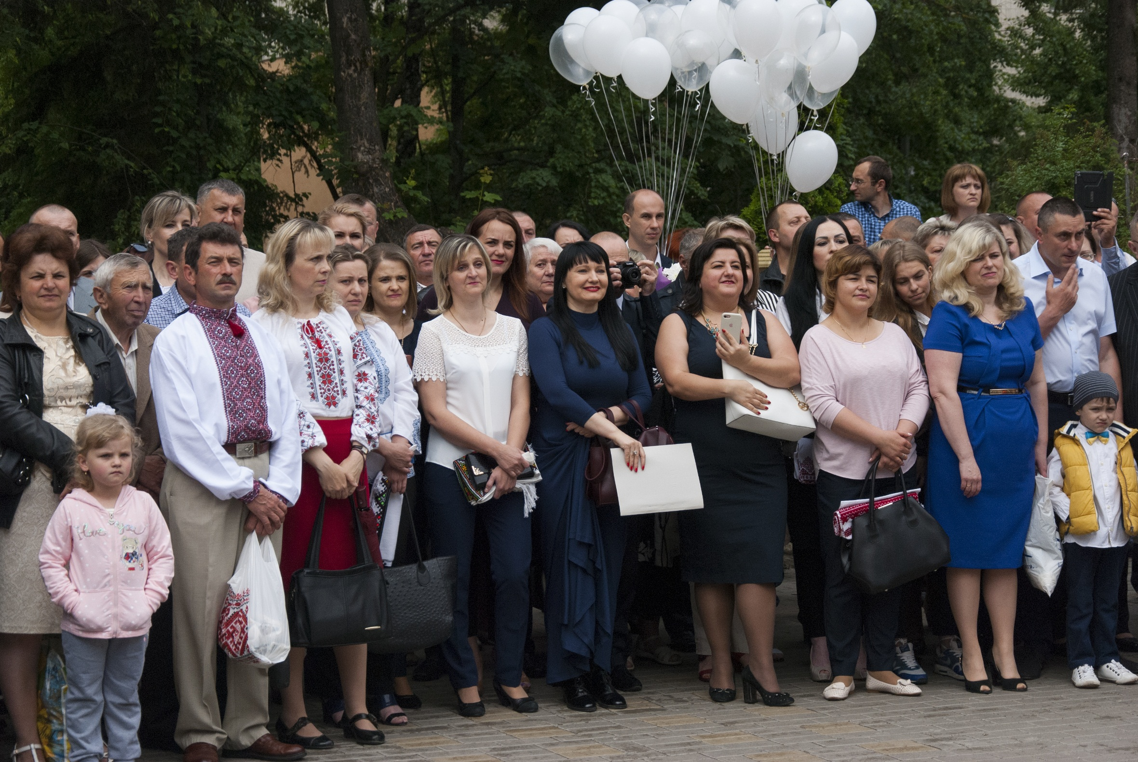

Slide 9
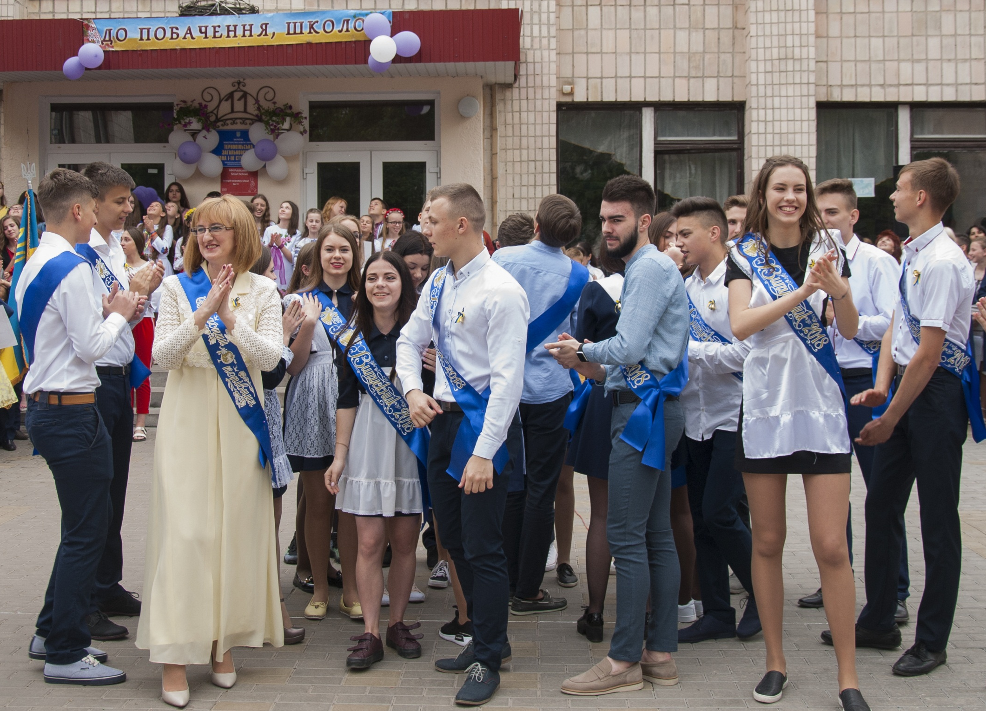

Slide 10
ШКІЛЬНИЙ ОСКАР

Slide 11
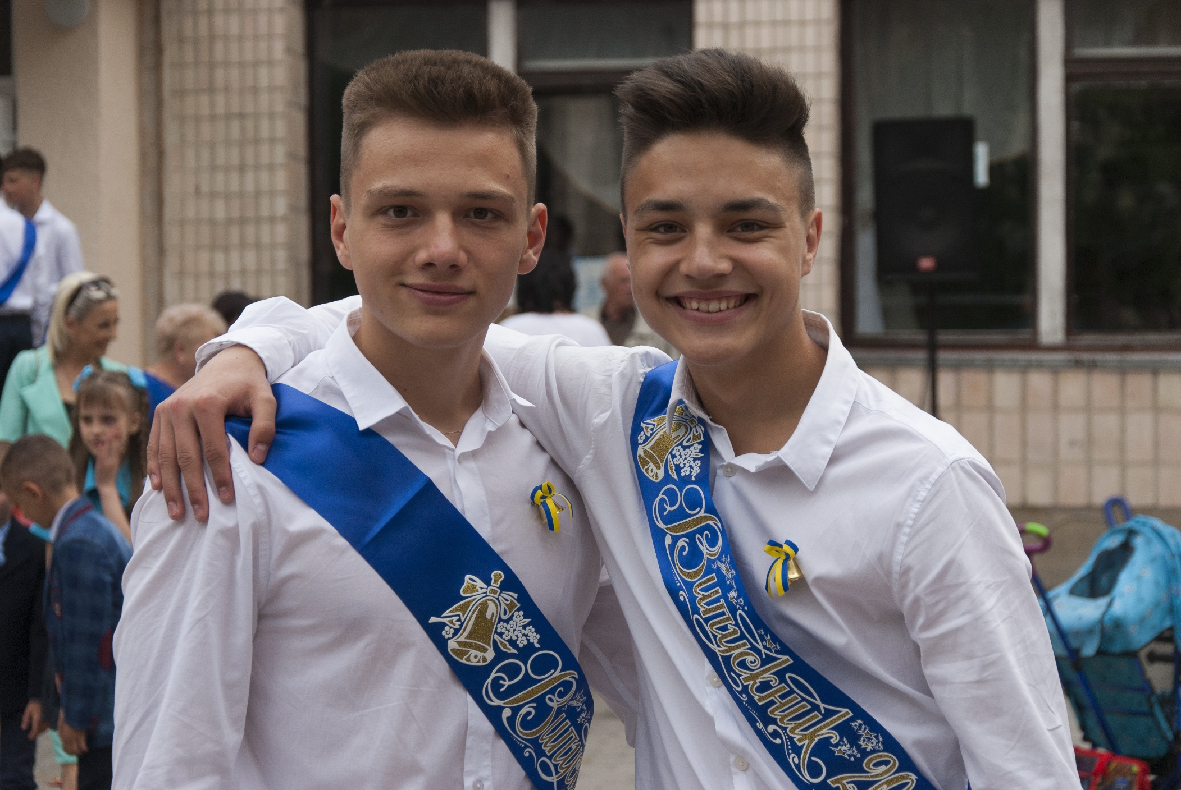
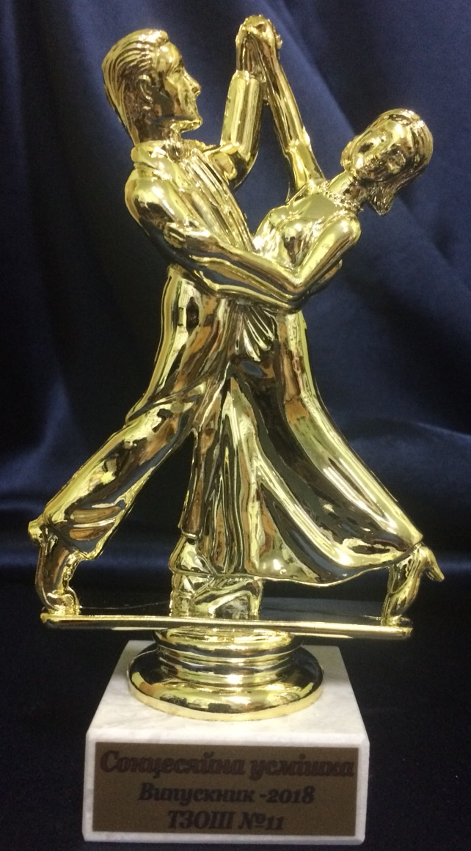
Василь Котляр
Сонцесяйна
усмішка

Slide 12
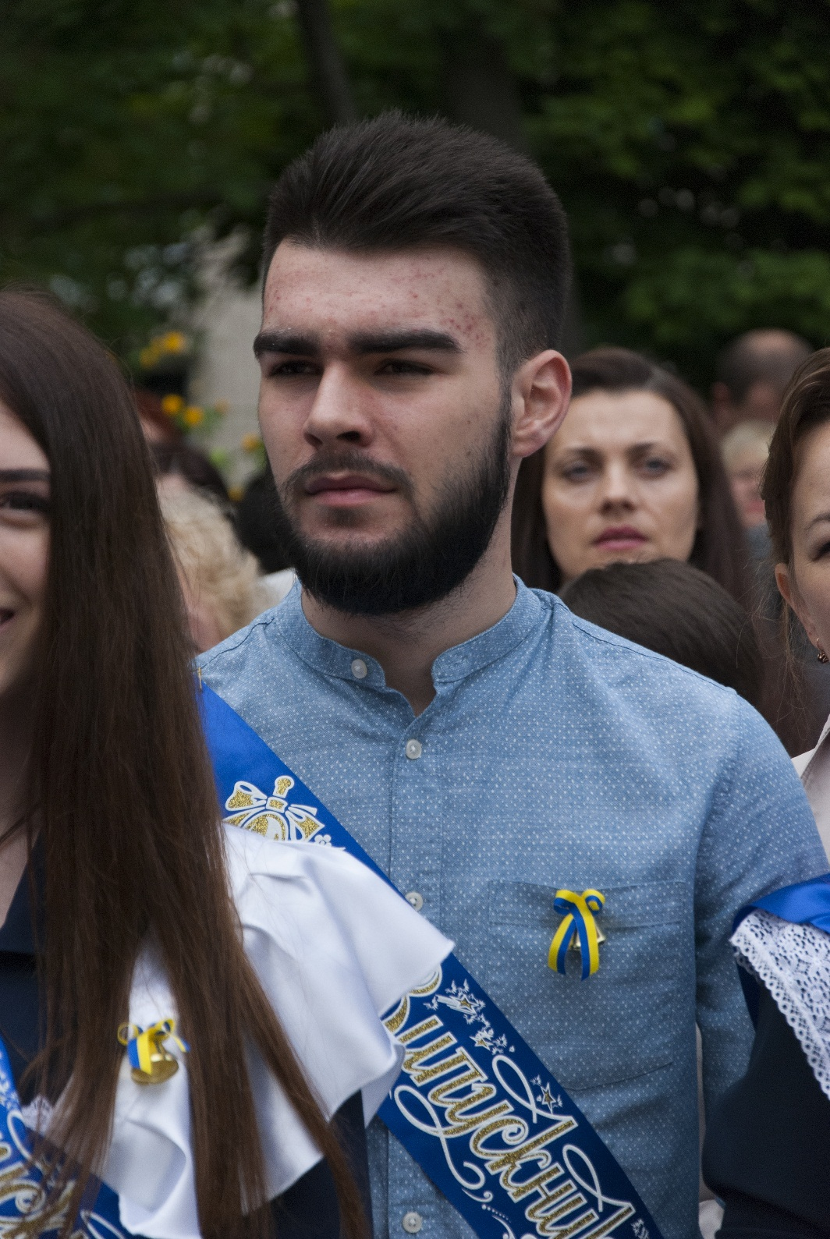
Юрій Дармограй
Творець
шкільного ефіру

Slide 13
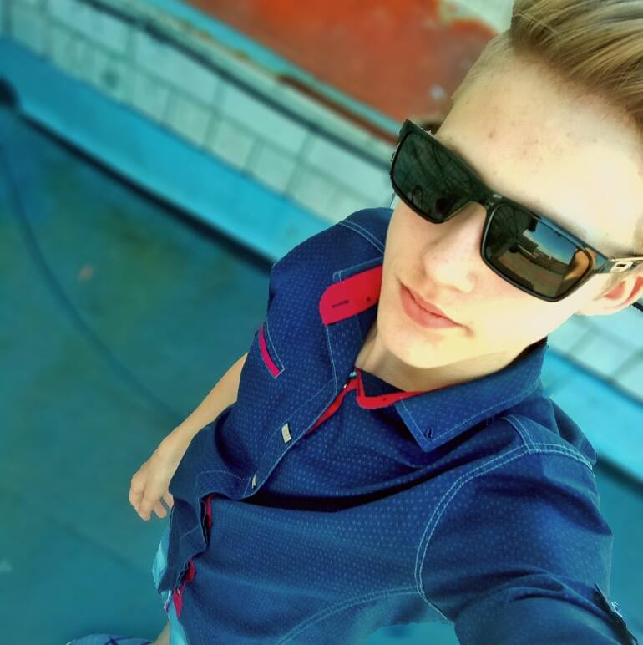
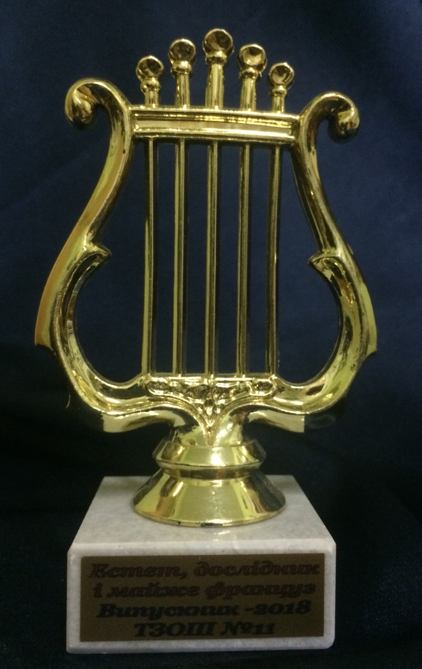
Владислав
Митражик
Естет,
дослідник і
майже француз

Slide 14
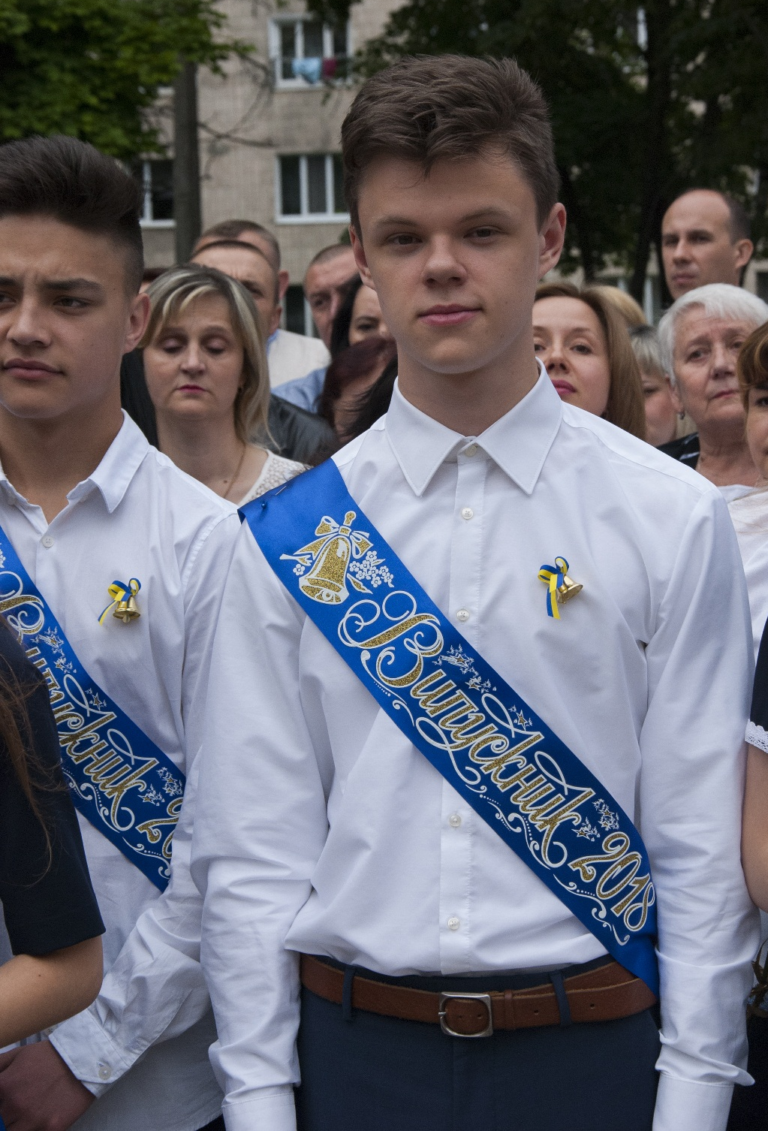
В’ячеслав
Кузьмович
Правдошукач,
лірик, ерудит

Slide 15
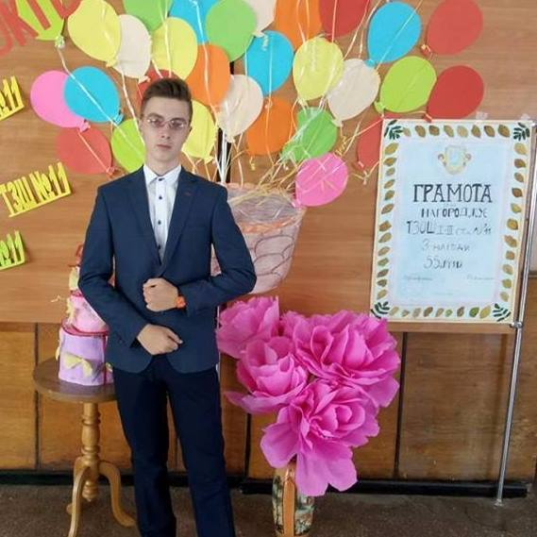
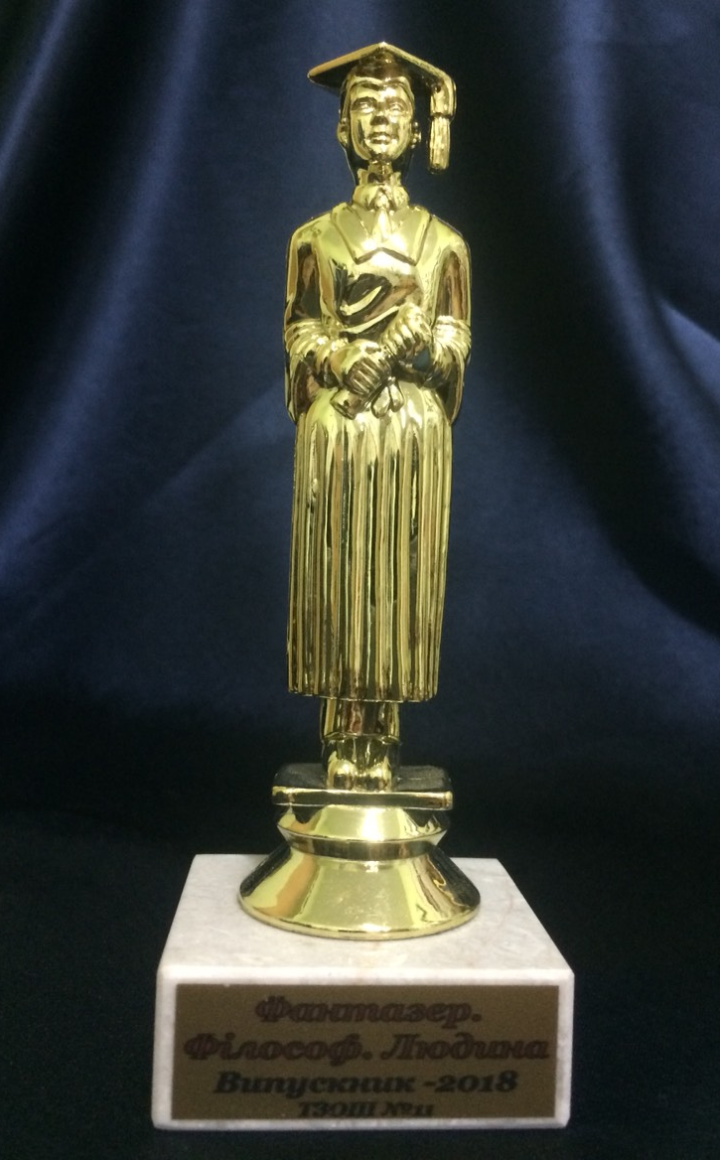
Андрій Дацків
Фантазер.
Філософ.
Людина.

Slide 16
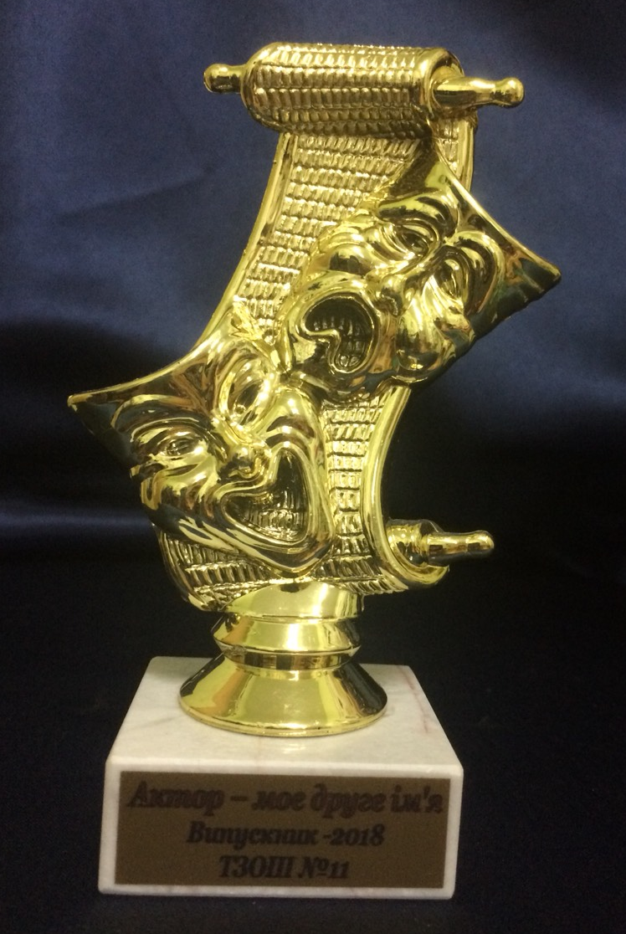
Владислав
Ференц
Актор – моє
друге ім’я

Slide 17
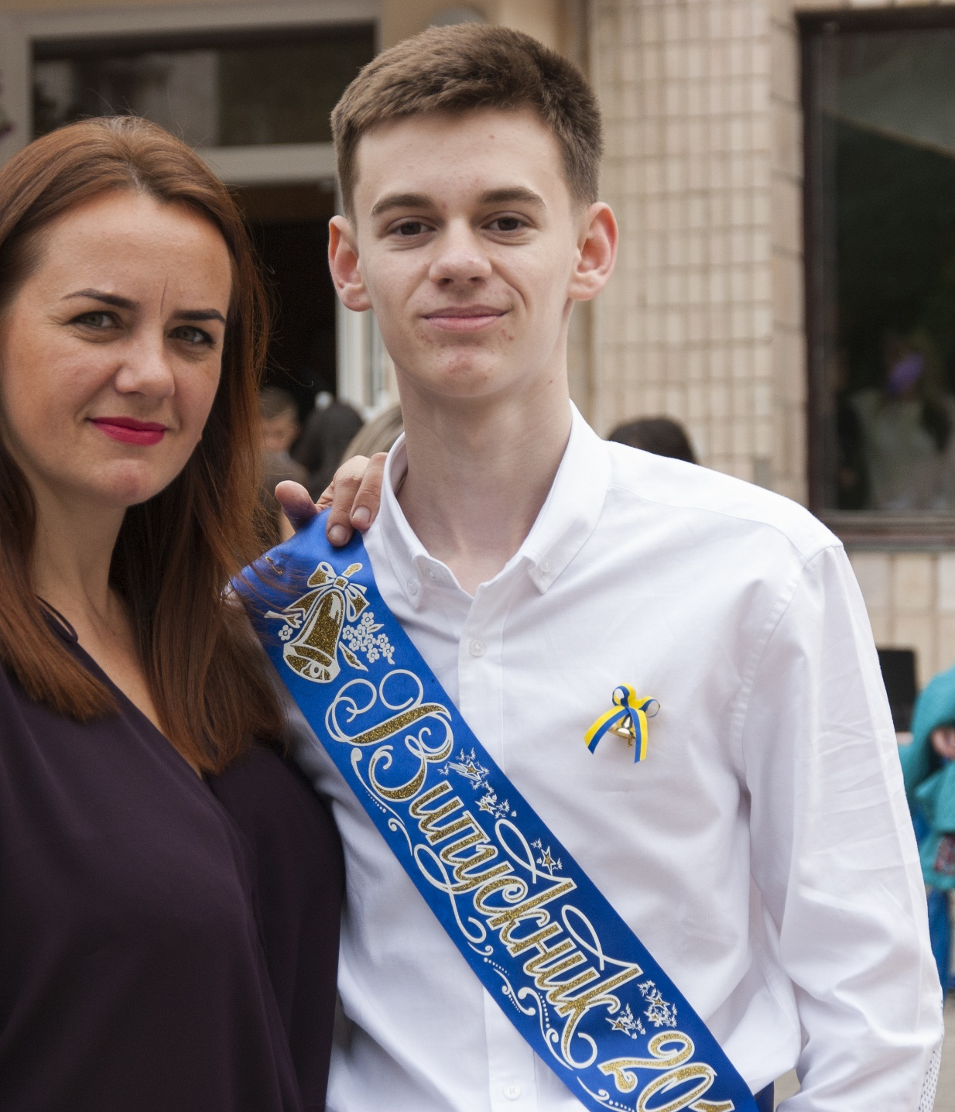
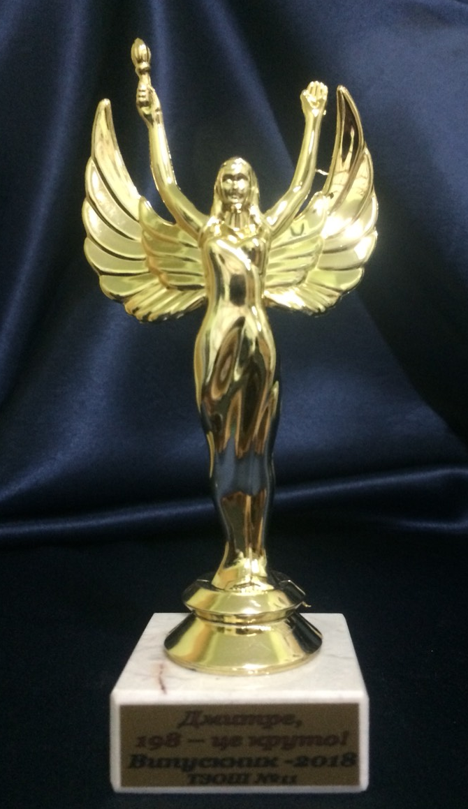
Дмитро
Шимків
Дмитре, 198 –
це круто!

Slide 18
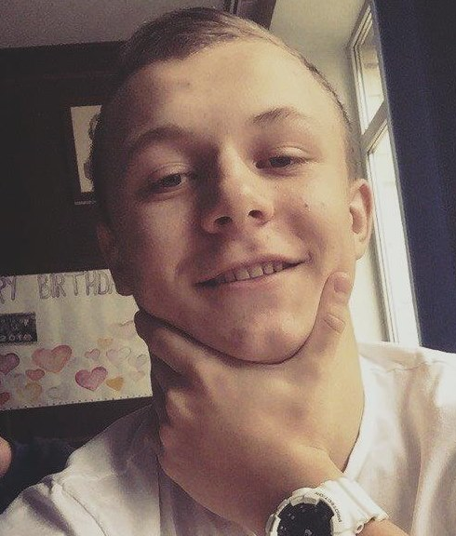
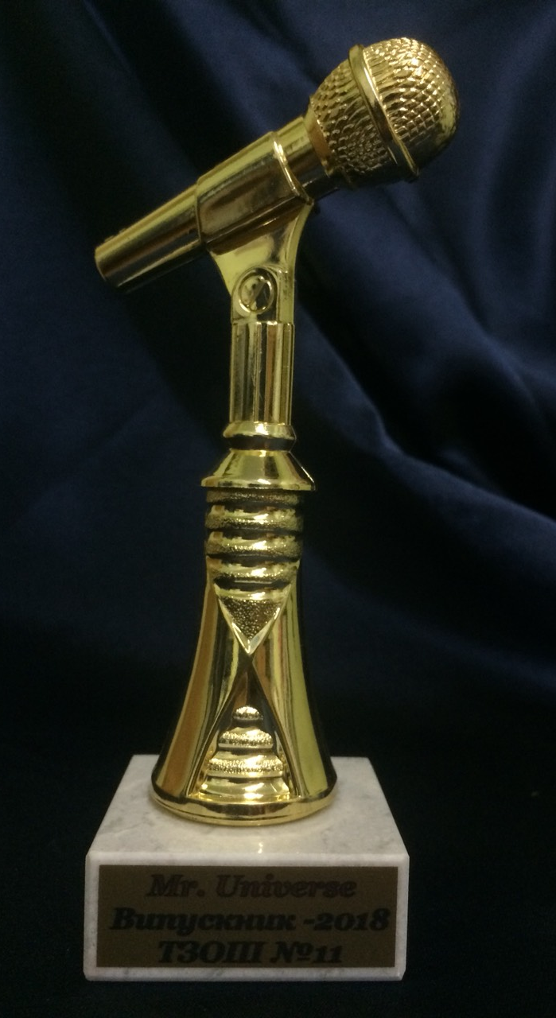
Олег
Нагорний
Mr. Universe

Slide 19
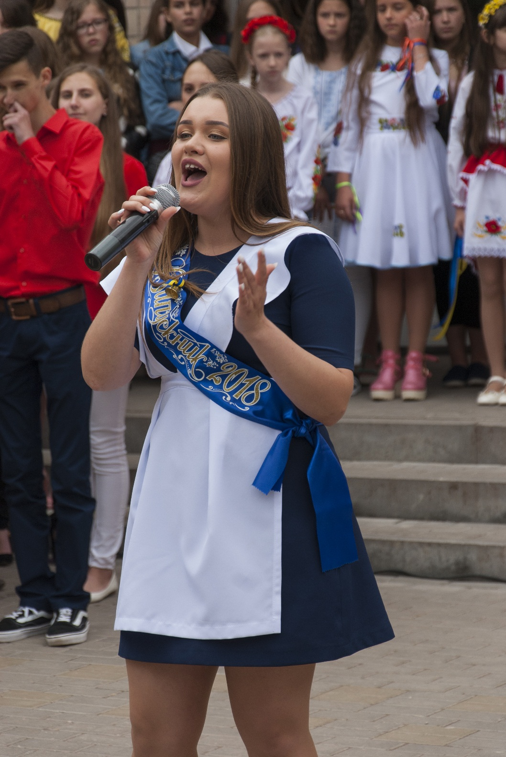
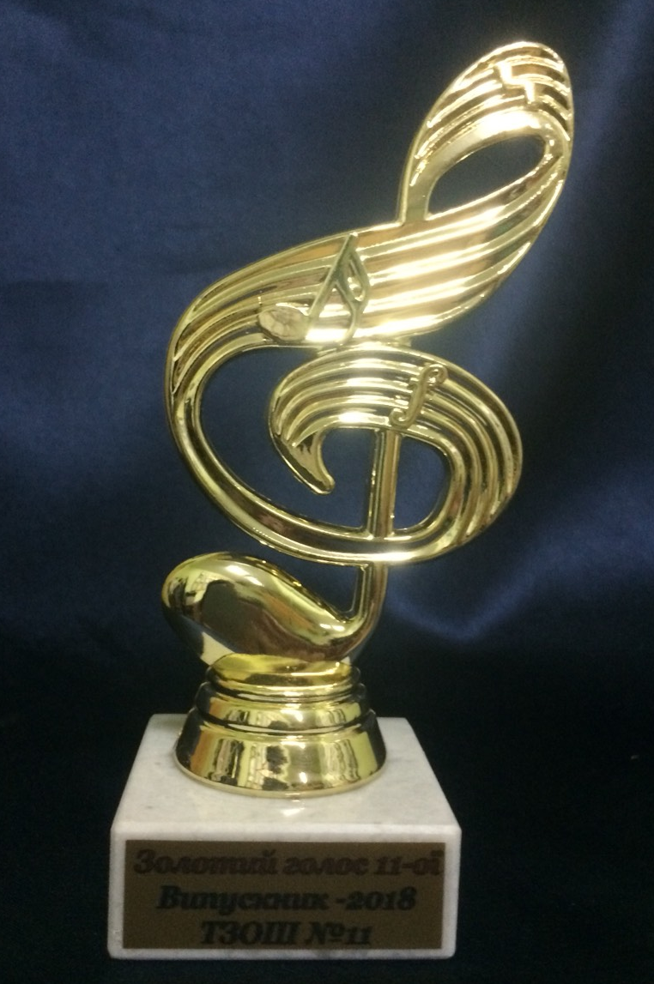
Віта
Шушвар
Золотий
голос 11-ої

Slide 20
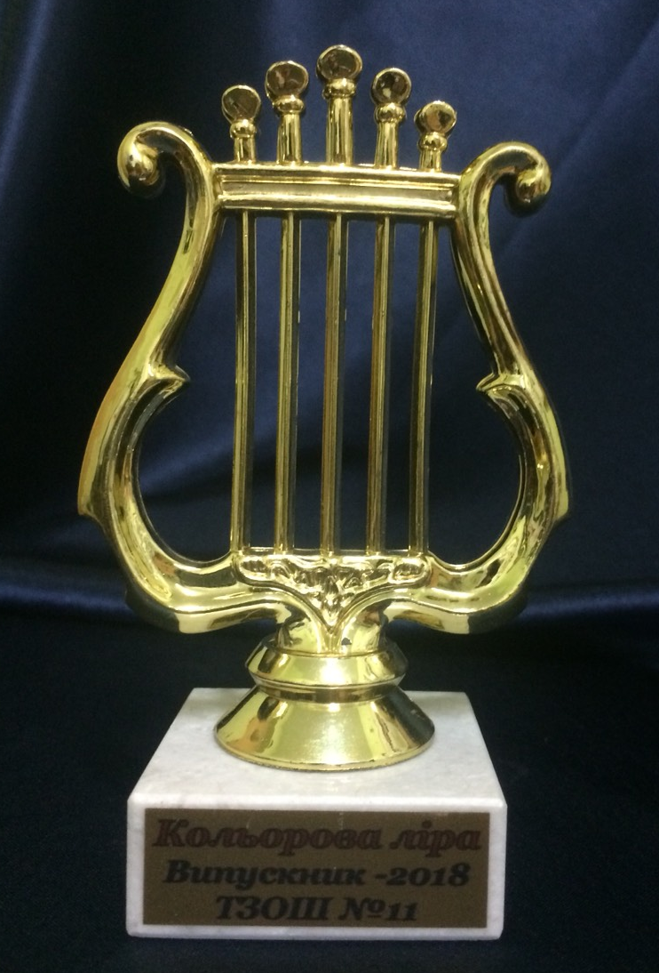
Арміне
Скарлош
Кольорова ліра

Slide 21
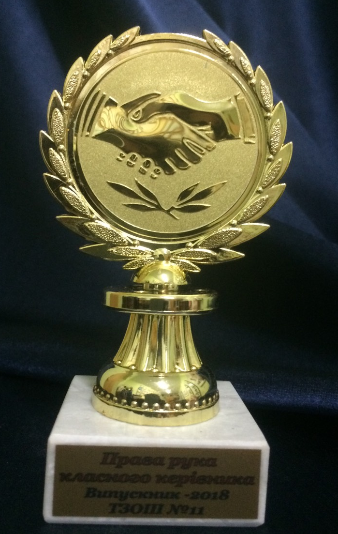
Тетяна
Дуда
Права рука
класного керівника

Slide 22
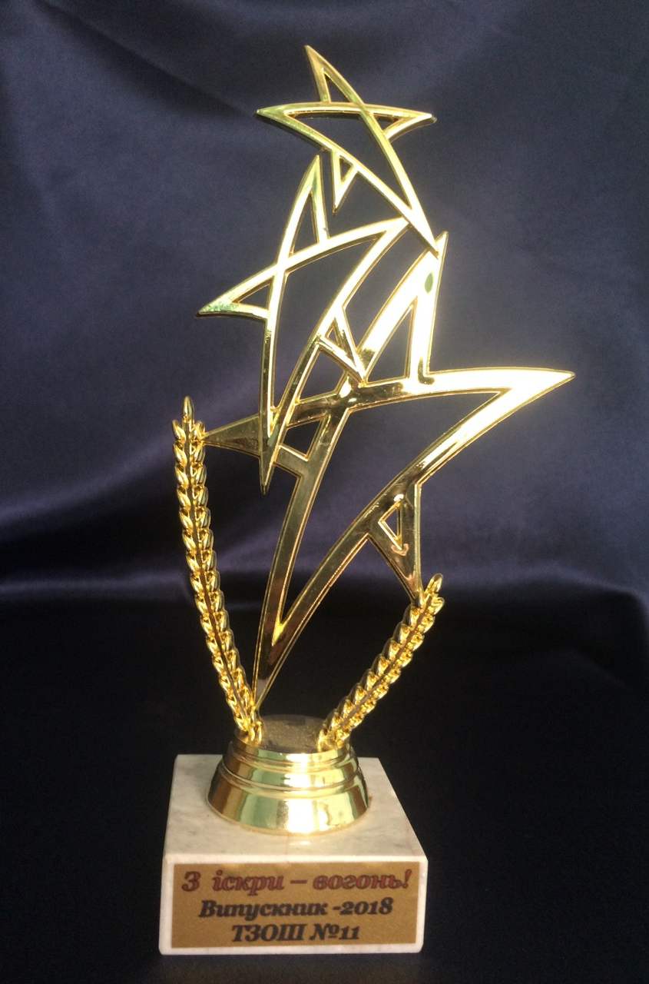
Валерія
Величанська
Із іскри –
вогонь!

Slide 23
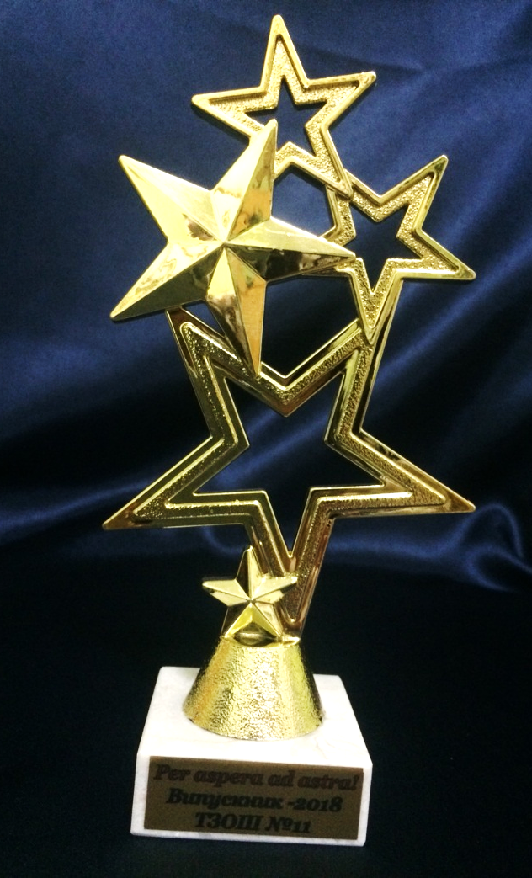

Slide 24
Катерина
Зубрик
Per aspera
ad astra

Slide 25
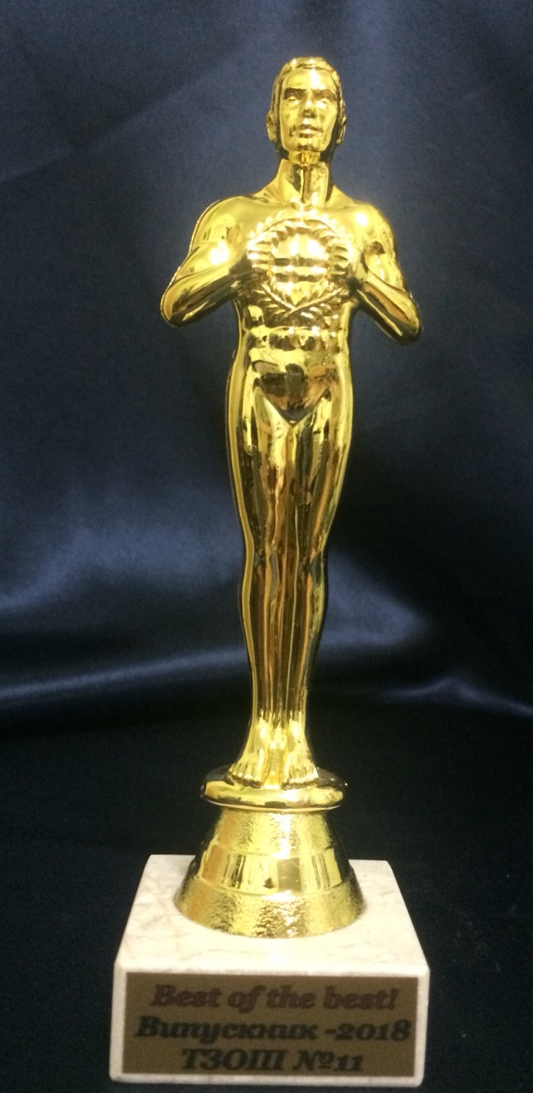

Slide 26
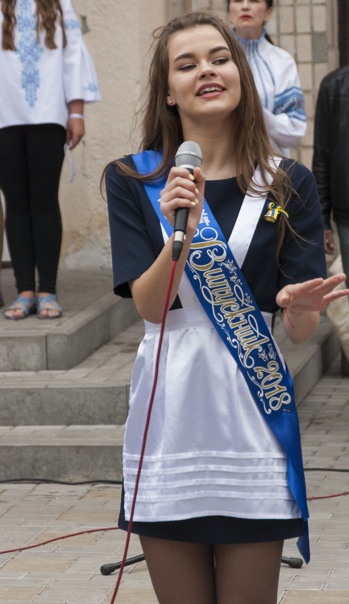
Юлія
Ізюмська
Best of the best

Slide 27
ШКІЛЬНИЙ ОСКАР

Slide 28
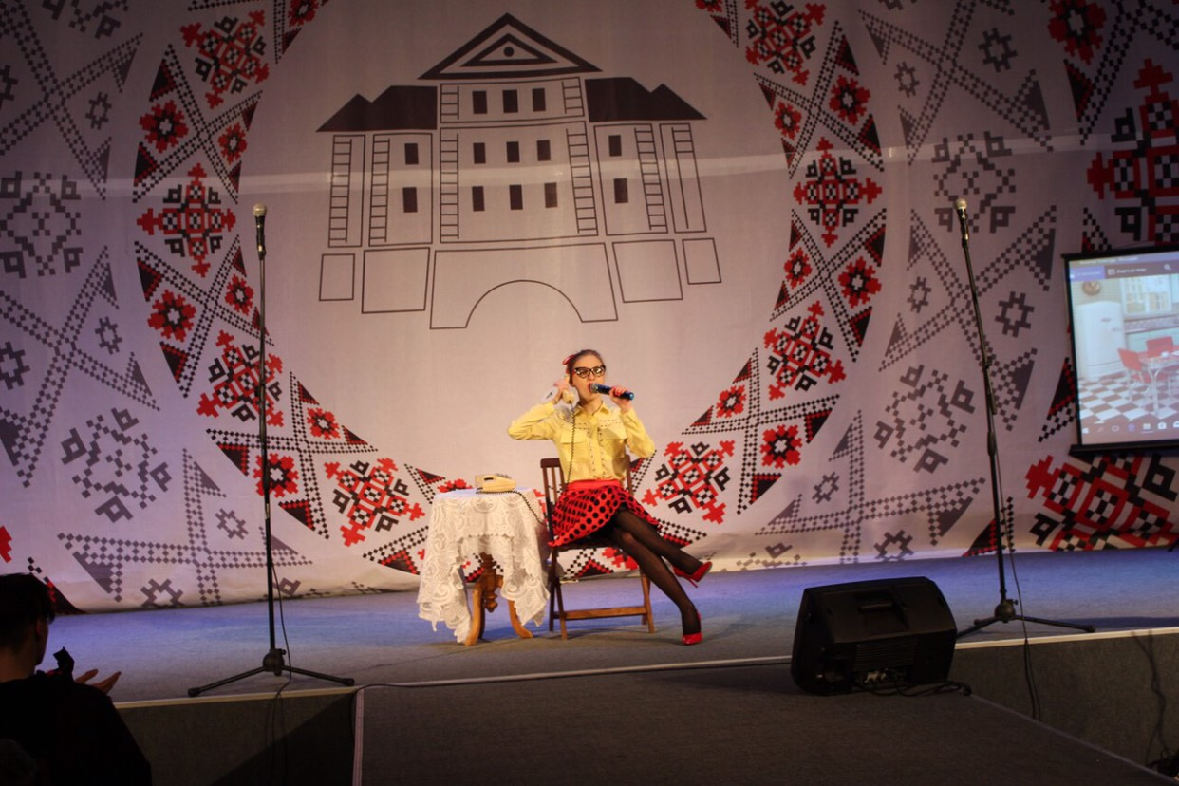

Slide 29
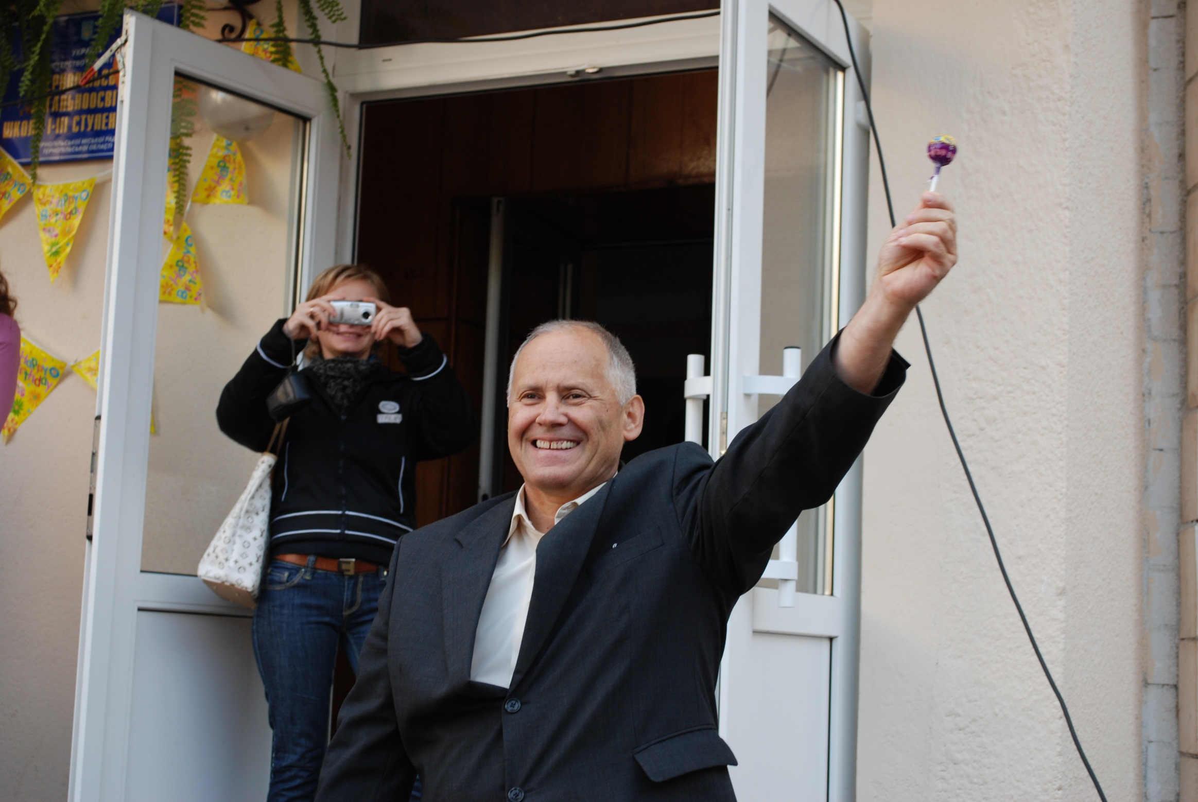

Slide 30
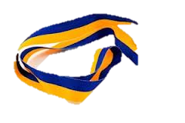
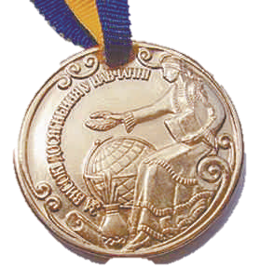
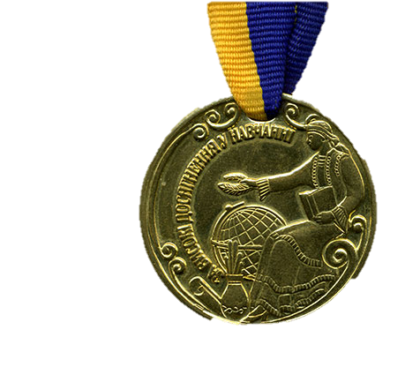
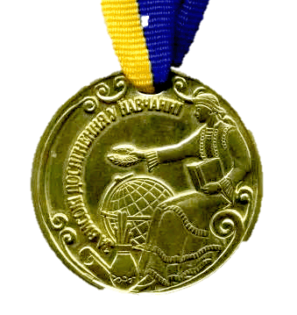

Slide 31
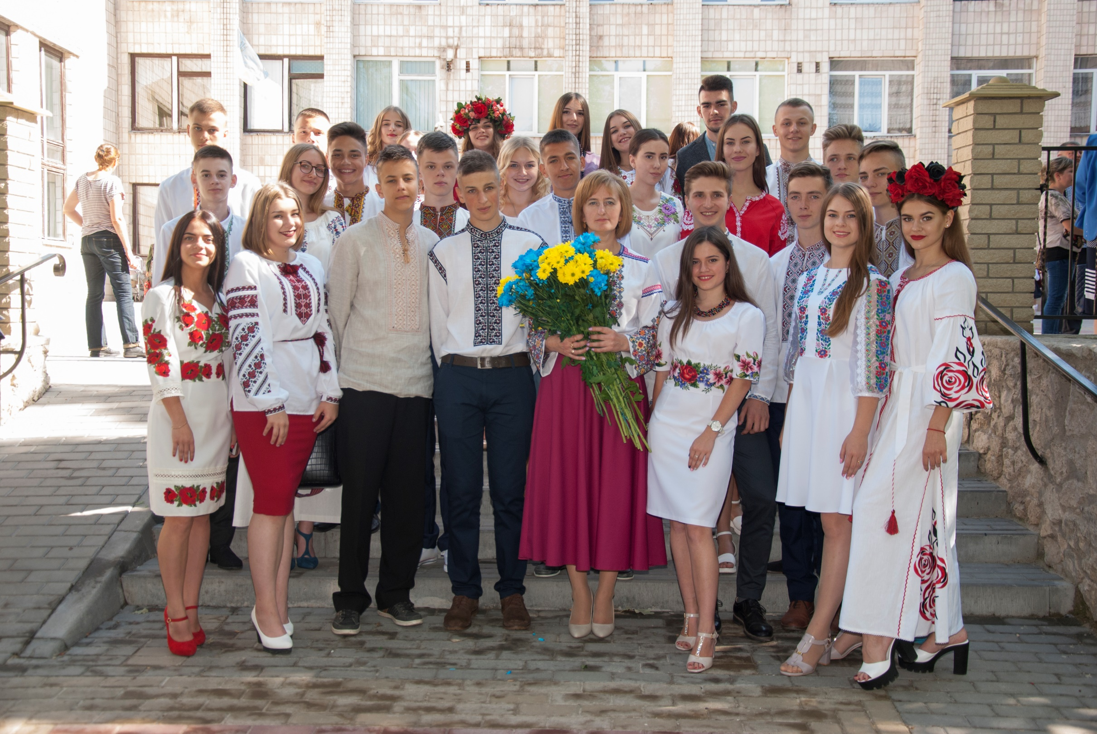

Slide 32
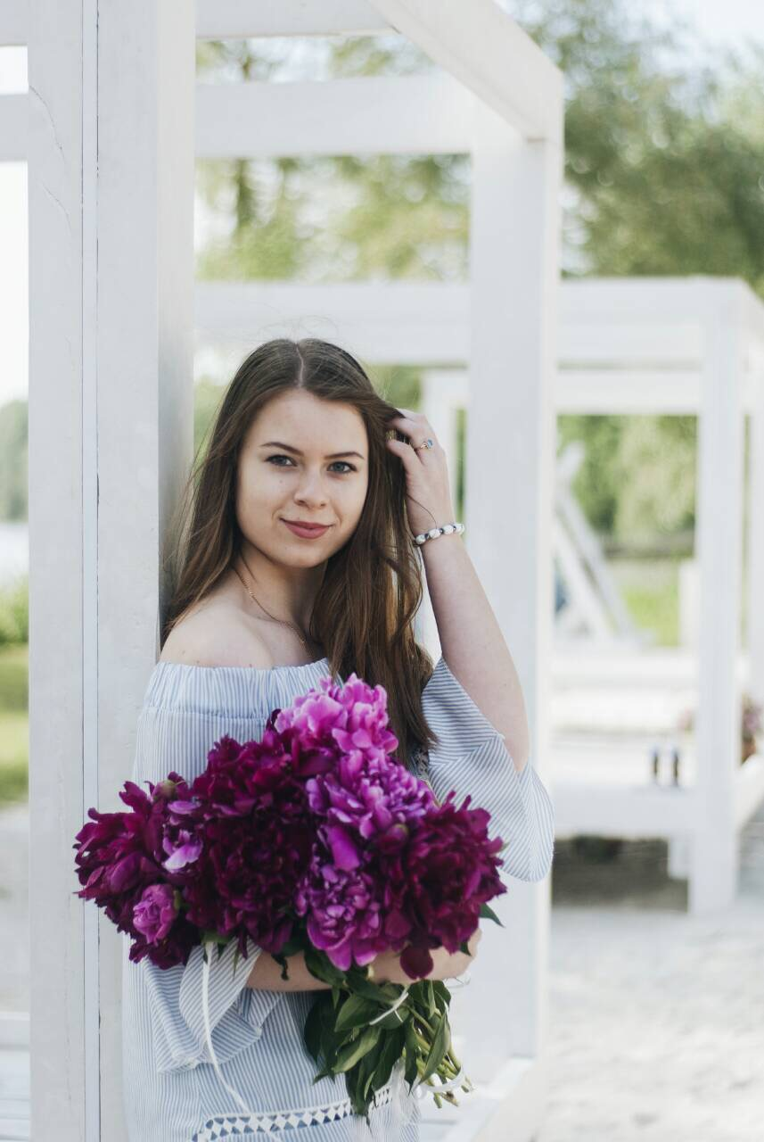
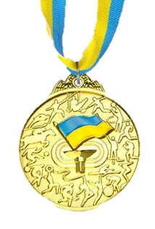
Задоріжна Інна

Slide 33
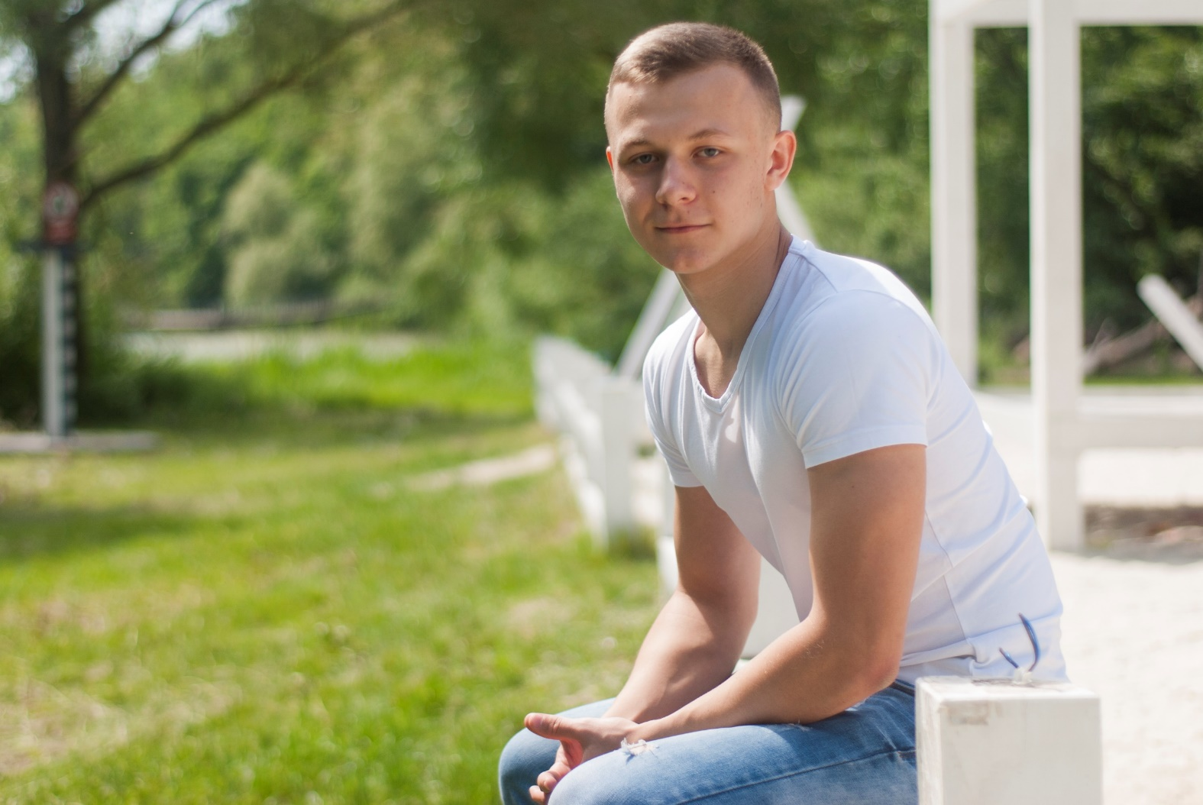
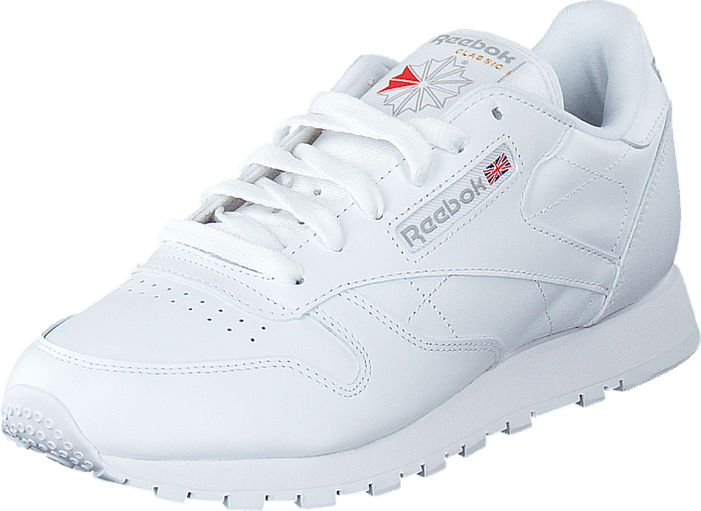
Нагорний Олег

Slide 34
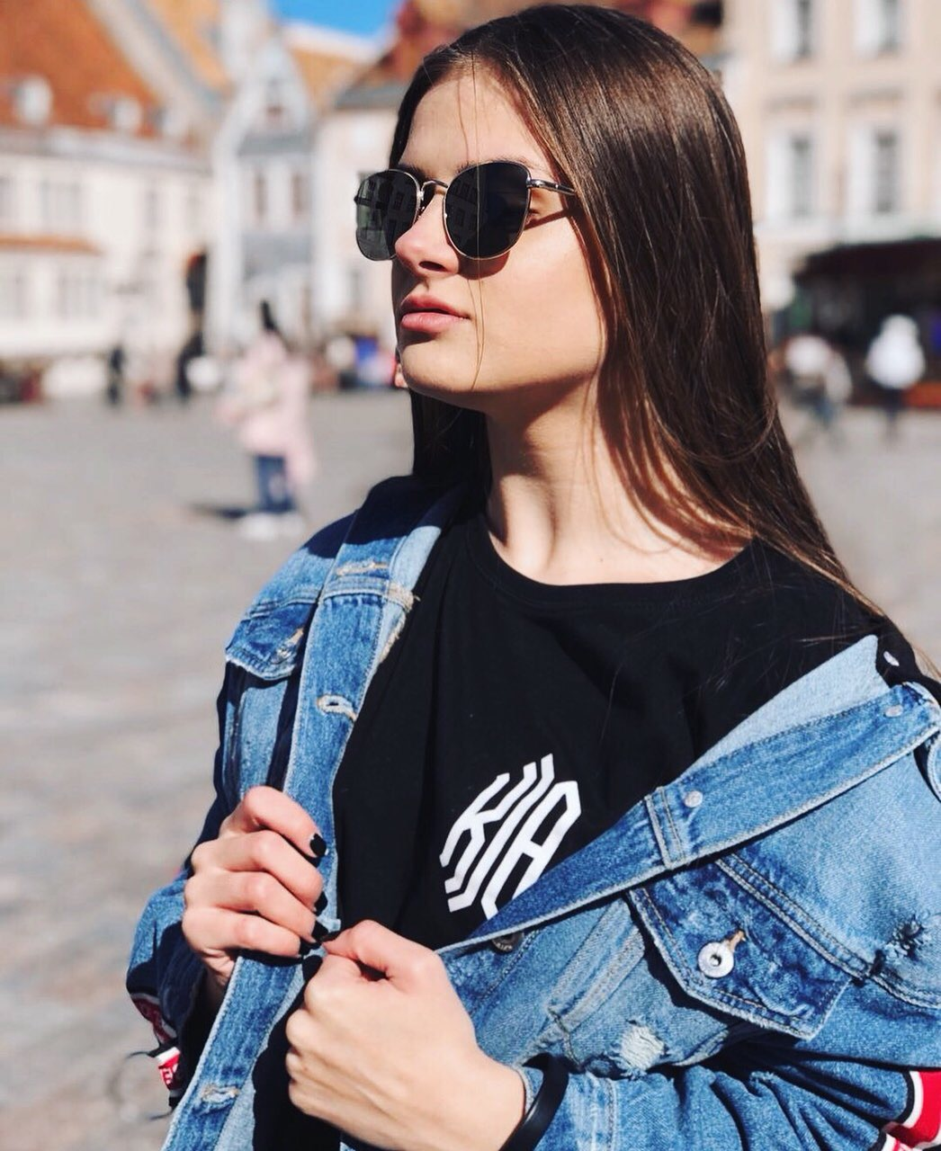
Зубрик Катерина

Slide 35
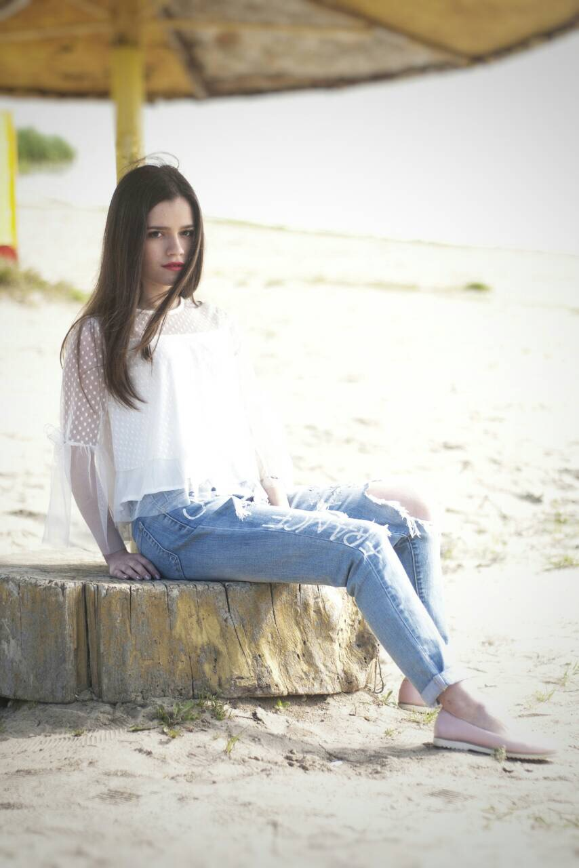
Балук Юлія

Slide 36
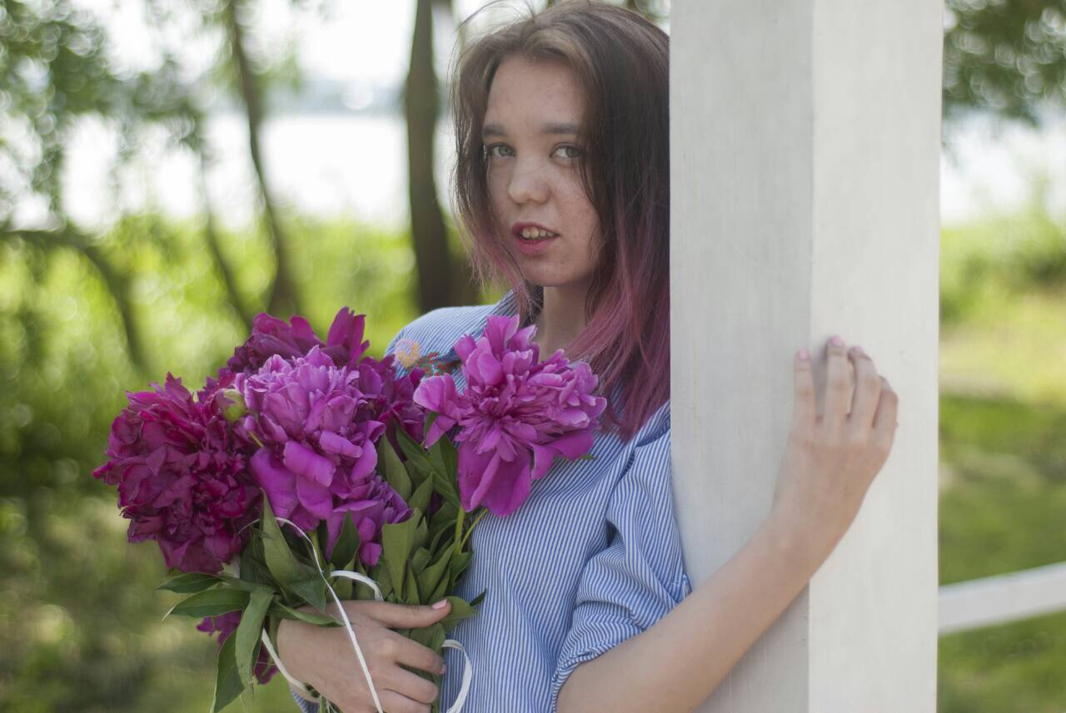
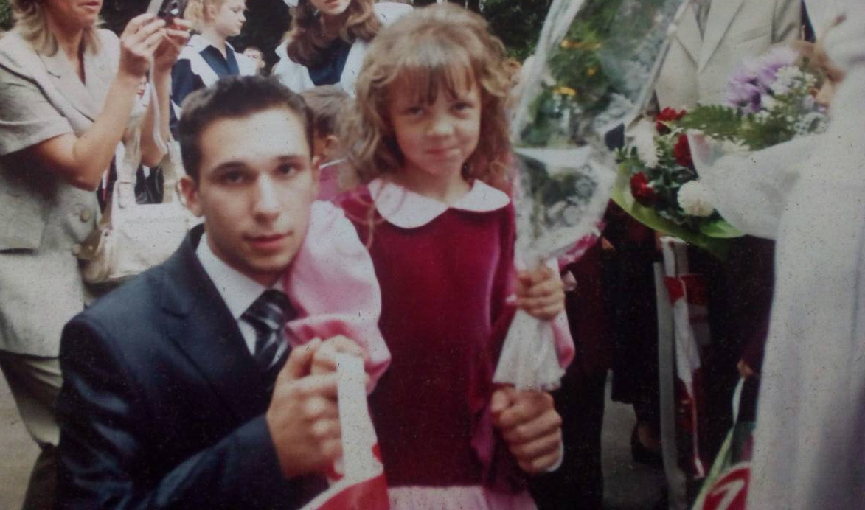
Буртняк Олена

Slide 37
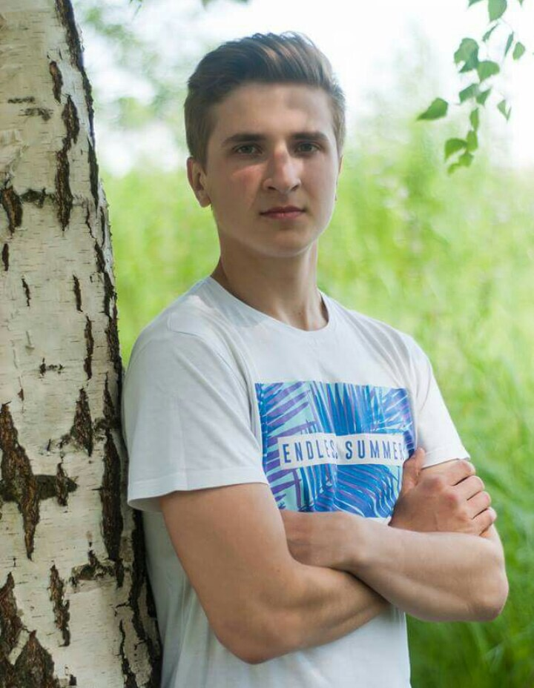
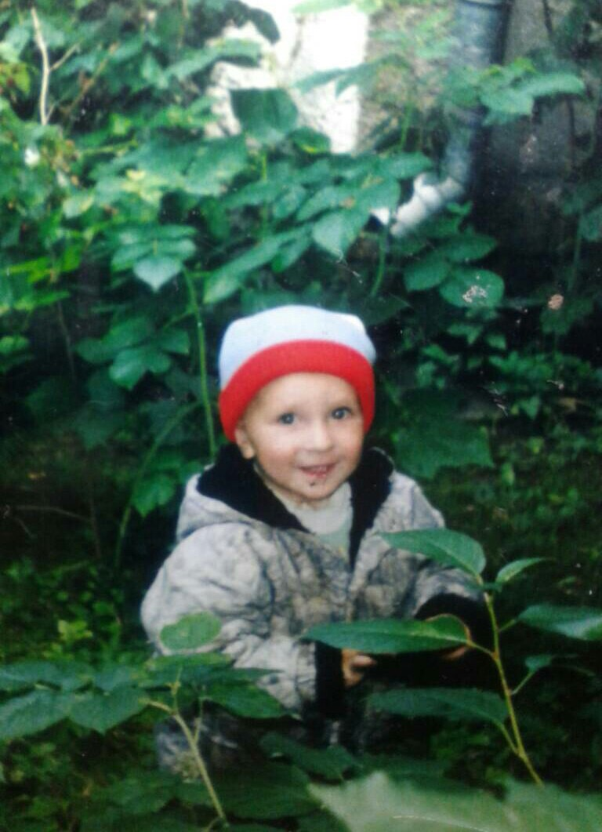
Бучинський Петро

Slide 38
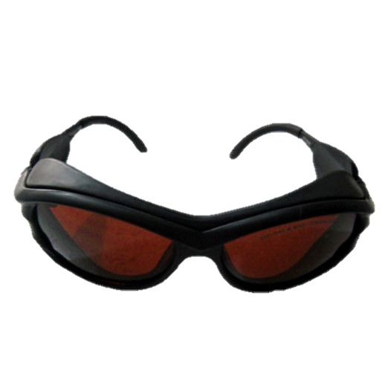
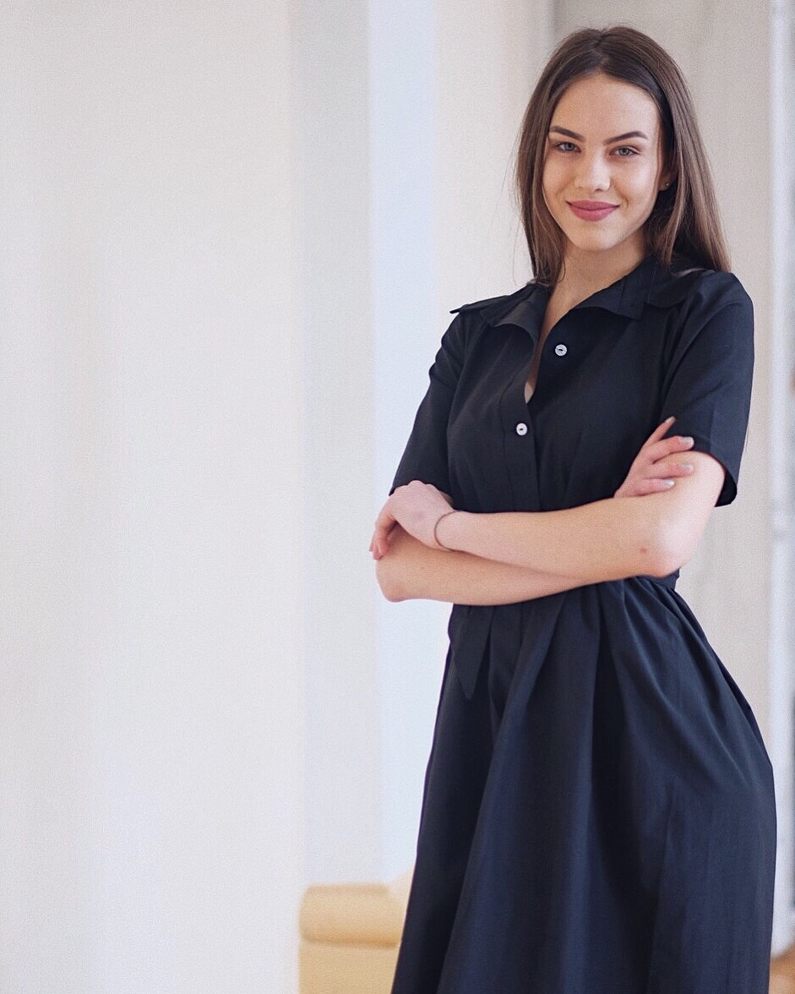
Величанська Валерія

Slide 39
Гесюк Мар’яна

Slide 40
Голочинська Анастасія

Slide 41
Гураль Тарас

Slide 42
Дармограй Юрій

Slide 43
Дацків Андрій

Slide 44
Дуда Тетяна

Slide 45
Ізюмська Юлія

Slide 46
Котляр Василь

Slide 47
Кочмарик Тетяна

Slide 48
Кузьмович В’ячеслав

Slide 49
Куритчак Христина

Slide 50
Мисак Владислав

Slide 51
Митражик Владислав

Slide 52
Онищук Діана

Slide 53
Паламар Владислав

Slide 54
Сиротюк Дмитро

Slide 55
Скарлош Арміне

Slide 56
Сороківський Ілля

Slide 57
Ференц Владислав

Slide 58
Харкава Юлія

Slide 59
Шимків Дмитро

Slide 60
Шушвар Віта

Slide 63
Рідна школо,
ми не забудем
тебе…
Випуск 2018 року

